Slide 1


Guida per l’utilizzo della piattaforma whistleblowing

Slide 2




INTRODUZIONE
Gentili colleghi e collaboratori,
come sapete, Neutalia ha attivato un canale informatico per la gestione delle segnalazioni di illeciti e violazioni (cd. whistleblowing). La scelta di adottare una piattaforma informatica nasce dalla volontà della Società di fornire maggiori garanzie di riservatezza dell’identità del segnalante, del contenuto delle segnalazioni e della relativa documentazione, grazie all’utilizzo di modalità informatiche e strumenti di crittografia, in conformità con le disposizioni del D.Lgs. n. 24/2023.
Di seguito vi riepiloghiamo i vantaggi derivanti dall’utilizzo della piattaforma:
la segnalazione viene fatta attraverso la compilazione di un questionario e può essere inviata in forma anonima;
la segnalazione viene ricevuta dal Responsabile della Prevenzione della Corruzione e della Trasparenza (RPCT) e gestita garantendo la riservatezza del segnalante;
la piattaforma permette il dialogo, anche in forma anonima, tra il segnalante e il RPCT per richieste di chiarimenti o approfondimenti, senza quindi la necessità di fornire contatti personali;
la segnalazione può essere fatta da qualsiasi dispositivo digitale (es. pc, tablet) sia dall’interno dell’ente che dal suo esterno. La tutela della riservatezza è garantita in ogni circostanza.
Nella presente guida, verranno trattati i seguenti argomenti:
Di cosa parleremo…
Come effettuare una segnalazione
La gestione della segnalazione
Dubbi e domande

Slide 3
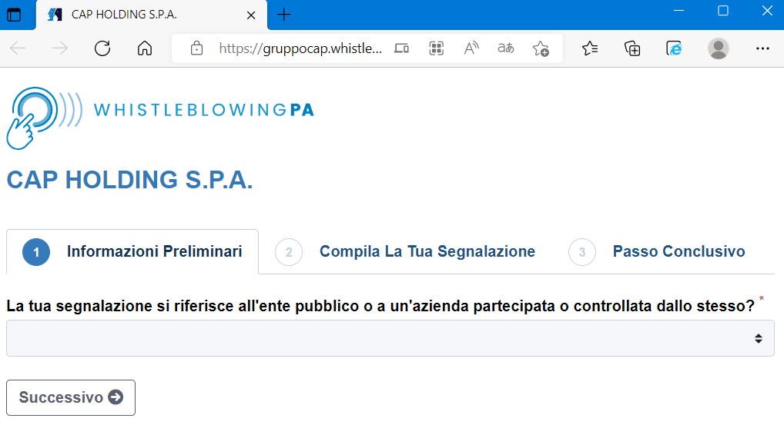
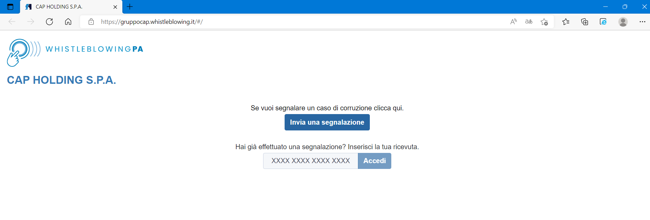

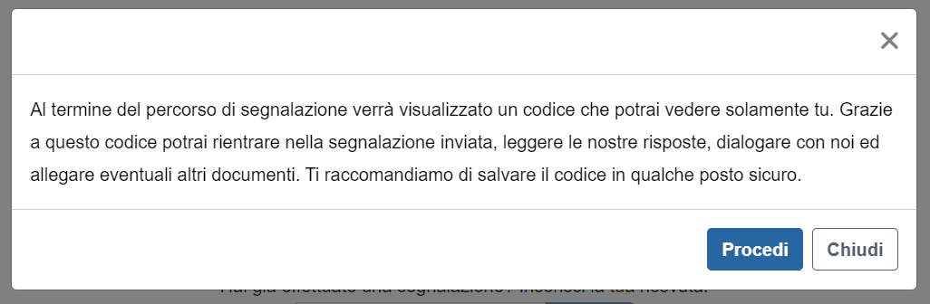


Come effettuare una segnalazione
1
Cliccando sul link https://neutalia.whistleblowing.it si accede alla piattaforma per effettuare le segnalazioni e comparirà la schermata riportata sotto. Per effettuare una segnalazione, cliccare sul pulsante «invia una segnalazione».
3
La nuova schermata chiederà di scegliere a chi si riferisce la segnalazione.
Selezionare «AZIENDA CONTROLLATA/PARTECIPATA»
2
Una volta selezionato il pulsante «invia una segnalazione», comparirà il seguente messaggio di avviso
PRESTA ATTENZIONE!
Per poter interagire in maniera anonima e sicura tramite la piattaforma, è necessario l’utilizzo del codice che verrà generato automaticamente. Consigliamo di copiare il codice e di salvarlo.

Slide 4
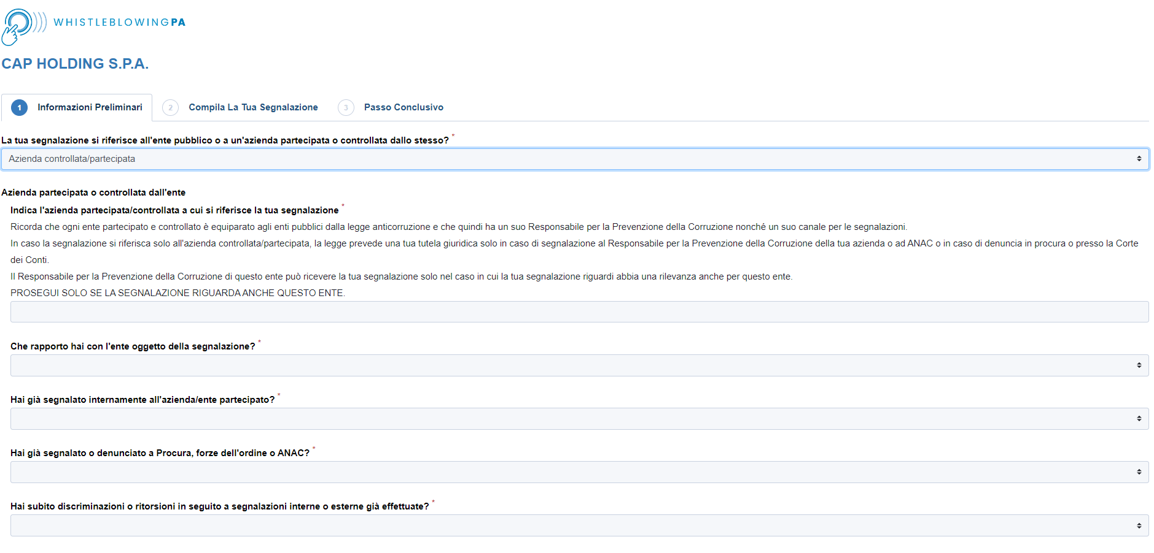
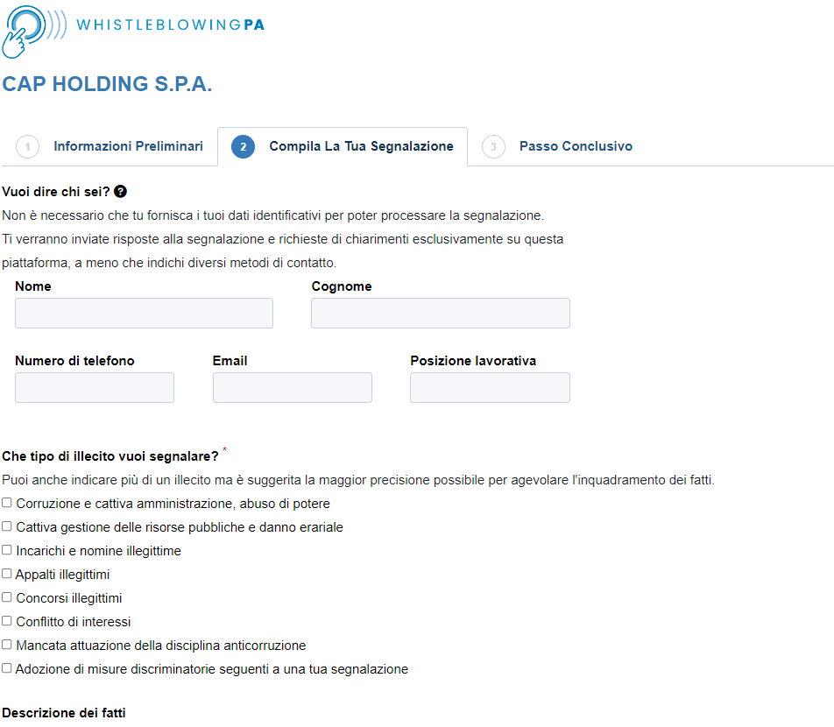
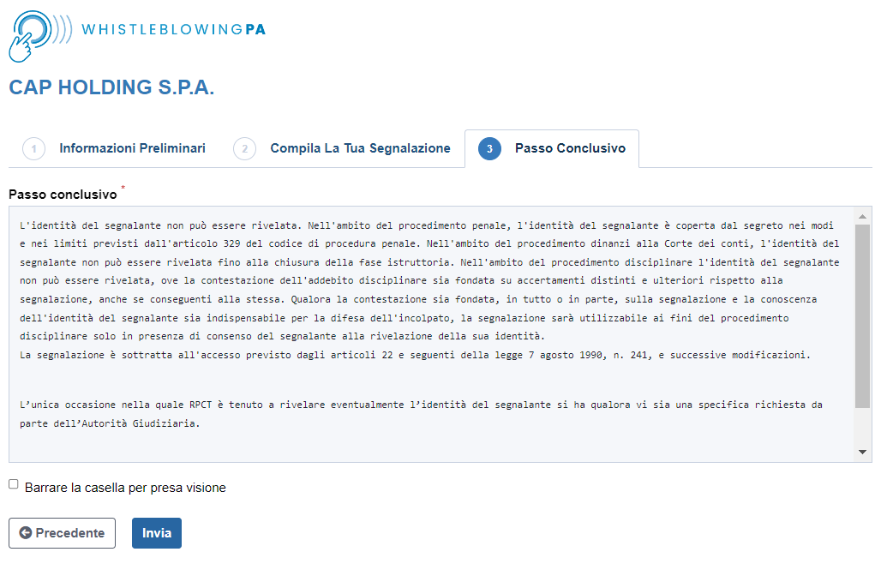
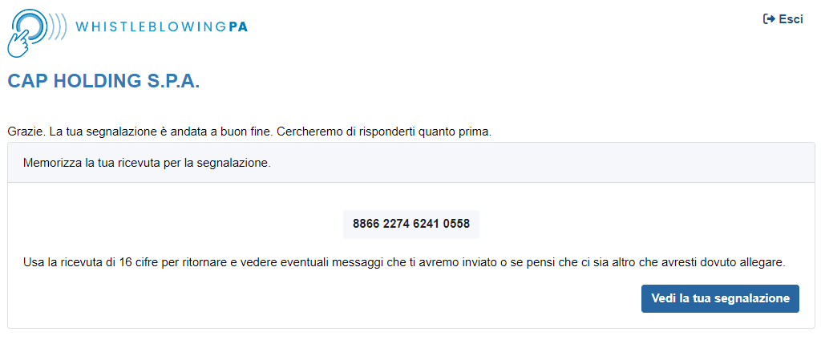
4
A questo punto comparirà la seguente schermata da compilare secondo quanto indicato.
5
Completare la sezione 2 «Compila la tua segnalazione» e 3 «Passo conclusivo» con le informazioni richieste.
6
Memorizzare il codice generato che ti servirà per gestire la segnalazione tramite la piattaforma.
PRESTA ATTENZIONE!
RICORDATI DI MEMORIZZARE IL CODICE!
La prima riga indica «PROSEGUI SOLO SE LA SEGNALAZIONE RIGUARDA ANCHE QUESTO ENTE». In questo campo deve essere indicato che la segnalazione riguarda Neutalia

Slide 5

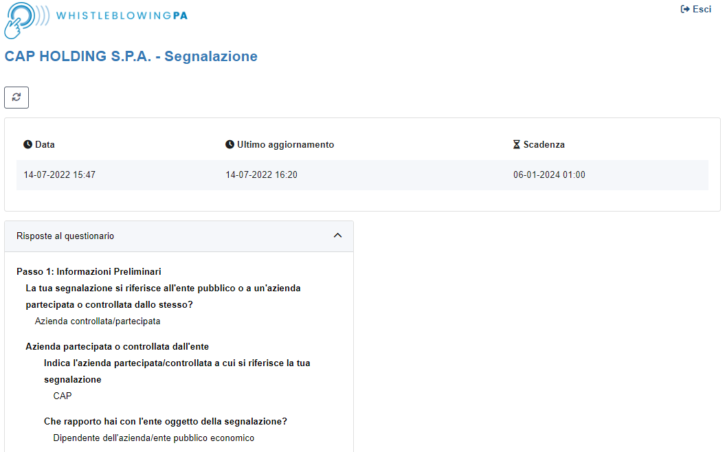

La gestione della segnalazione
In questa sezione, viene fornita una panoramica su come gestire la segnalazione tramite la piattaforma.
1
Per poter accedere, è necessario inserire il codice di 16 cifre generato al momento dell’invio della segnalazione
2
Completato il passaggio, si accede alla pagina della segnalazione. Nella slide successiva, viene fornita una descrizione della pagina

Slide 6
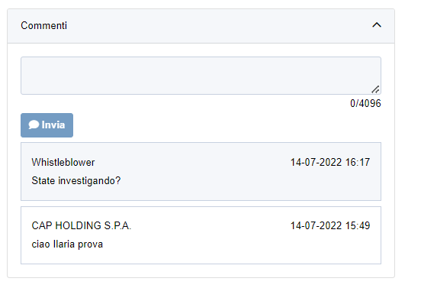
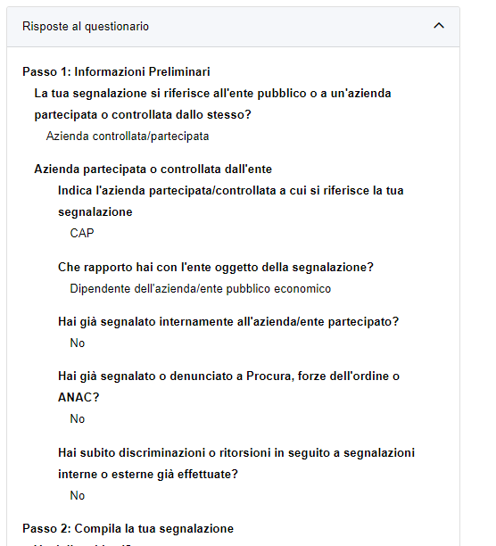

FOCUS
L’utilizzo della chat della piattaforma
Schema della pagina web
Tramite la chat, è possibile dialogare in forma anonima e protetta con la società.
Il segnalante: può chiedere aggiornamenti sullo stato della segnalazione, sulle attività che sta compiendo la società e – in generale – richiedere aggiornamenti
Il RPCT: può chiedere precisazioni al segnalante in merito alla segnalazione per poter procedere in modo più preciso alle attività investigative
01
Nella prima parte della schermata è riportato il codice della segnalazione e la data
02
Nella parte centrale sono riportate le informazioni inerenti la segnalazione effettuata
PRESTA ATTENZIONE!
03
Nella parte finale è presente una chat con cui dialogare in forma anonima con il RPCT
Per garantire la riservatezza, nessuna mail verrà trasmessa all’indirizzo di posta inserito. Pertanto, per vedere eventuali risposte/ domande della società è necessario accedere alla piattaforma e visualizzare il messaggio

Slide 7





Dubbi o domande
TITOLO
Per qualsiasi dubbio o necessità di chiarimento sull’utilizzo della piattaforma o sul sistema di segnalazione, potete contattare:
Il Responsabile della Prevenzione della Corruzione e della Trasparenza (RPCT): Dott. Gian Luca Oldani
trasparenza@neutalia.it
Per ulteriori approfondimenti, ti invitiamo a consultare la «Procedura segnalazione illeciti» disponibile sul sito di Neutalia al seguente indirizzo: Altri contenuti prevenzione della corruzione | neutalia

